Slide 1



Castel Frères
Revue de projet
BTS SN IR
Julien Sueur
1
12

Slide 2


Sommaire
Présentation de l’organisation
Répartition des tâches
Analyse CDC
Définition architecture
Partie personnel
2
12

Slide 3
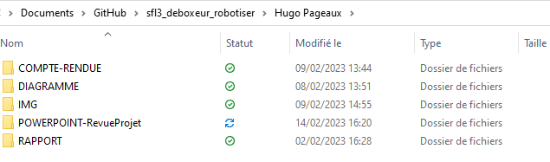
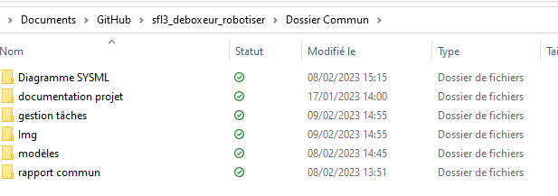
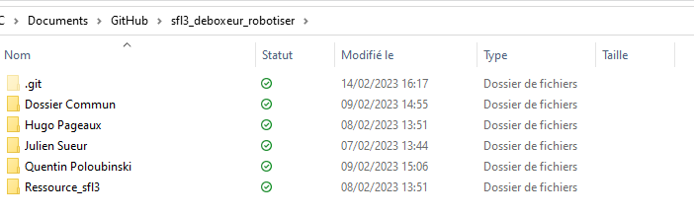
Présentation de l’organisation
3
12

Slide 4
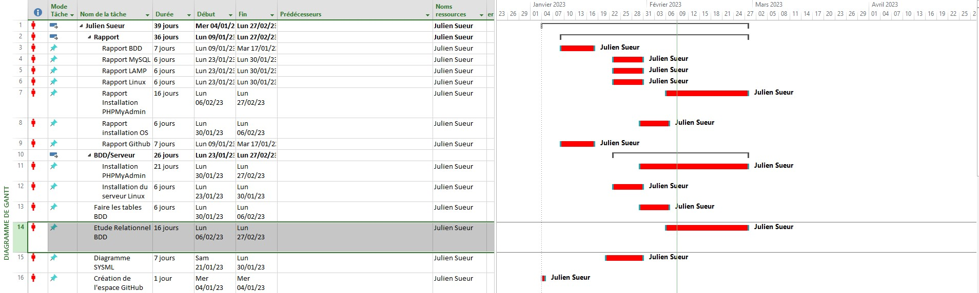
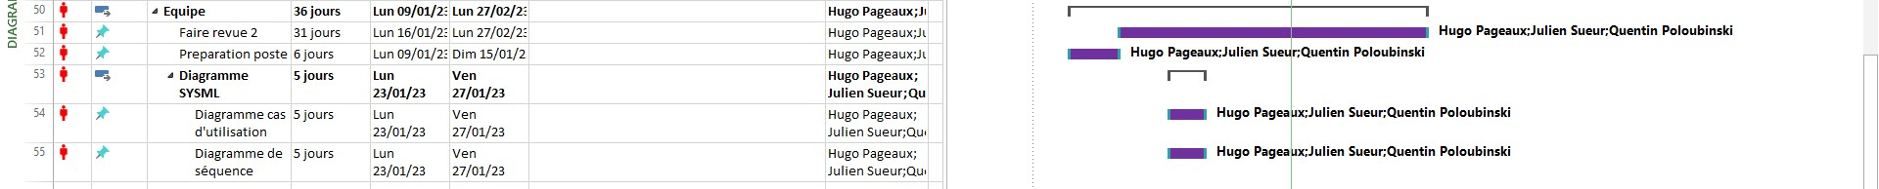
Présentation de l’organisation
4
12

Slide 5
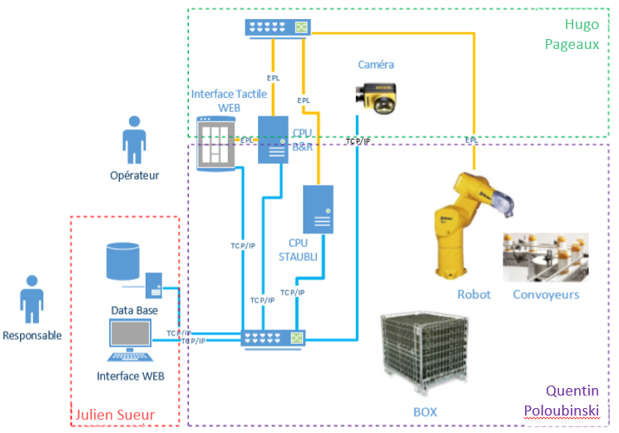
Répartition des tâches
5
12

Slide 6
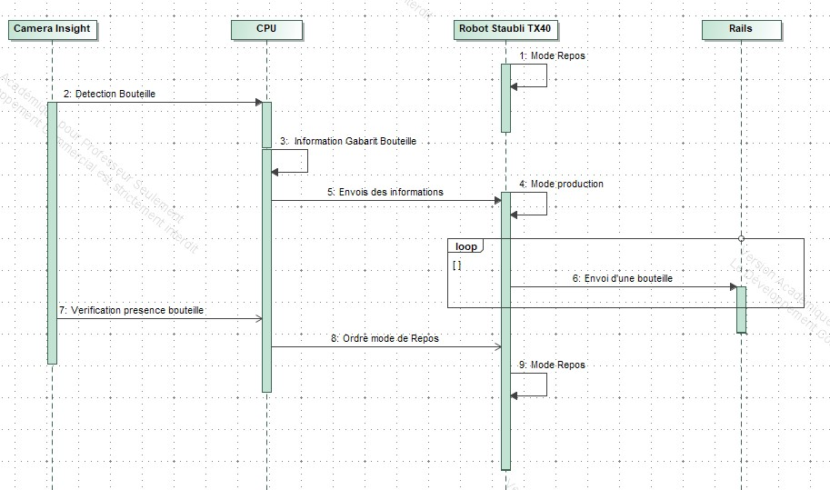
Analyse CDC
6
12

Slide 7
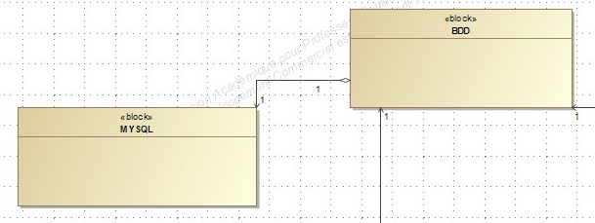
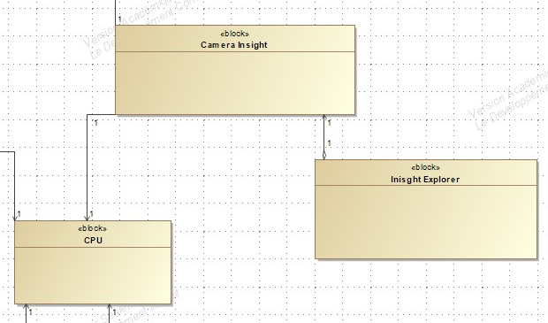
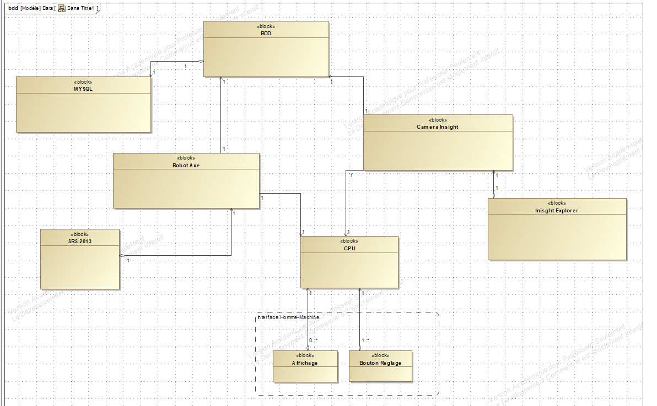
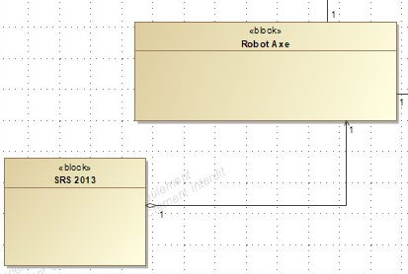
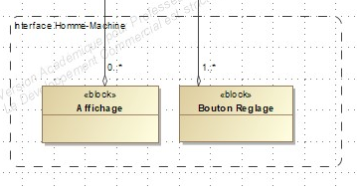
Définition architecture
7
12

Slide 8
Partie individuelle
8
12

Slide 9
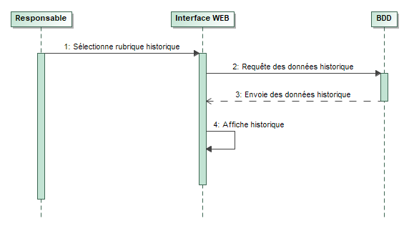
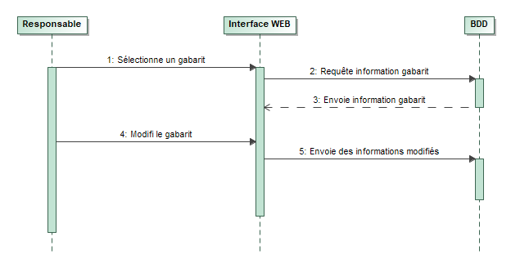
Analyse CDC
Consulter l’historique
Administrer les recettes
9
12

Slide 10
Partie physique
Données numériques
110101110
Convertisseur numérique analogique
Convertisseur
Analogique numérique
110101110
Données numériques
10
12

Slide 11
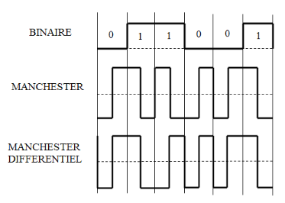
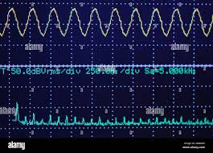
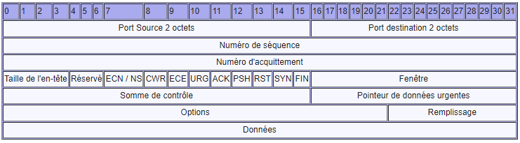
Partie physique
11
12

Slide 12
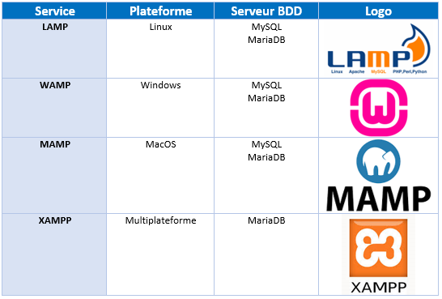
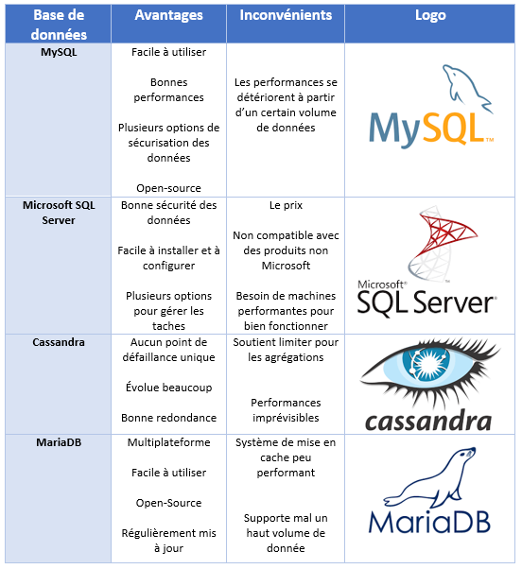
Présentation des solutions
Tableau de comparaison des solutions
12
12

Slide 13


Merci de votre attention

